Slide 1
T+恒友通PDA条码解析说明
北京恒友信达软件有限公司

Slide 2
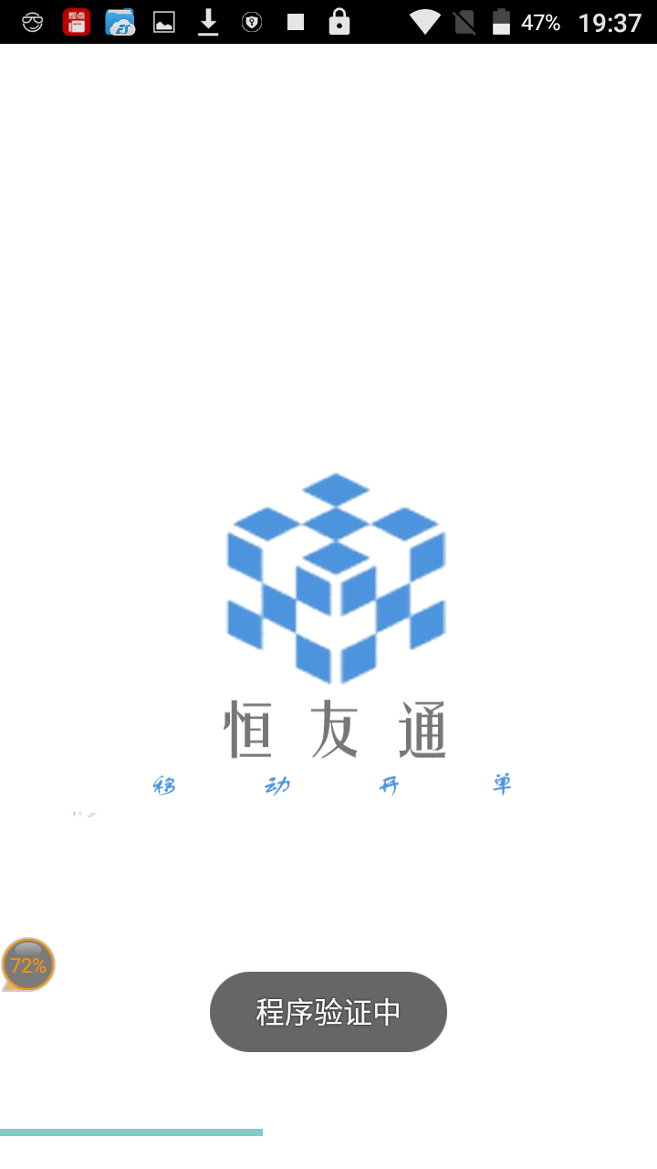
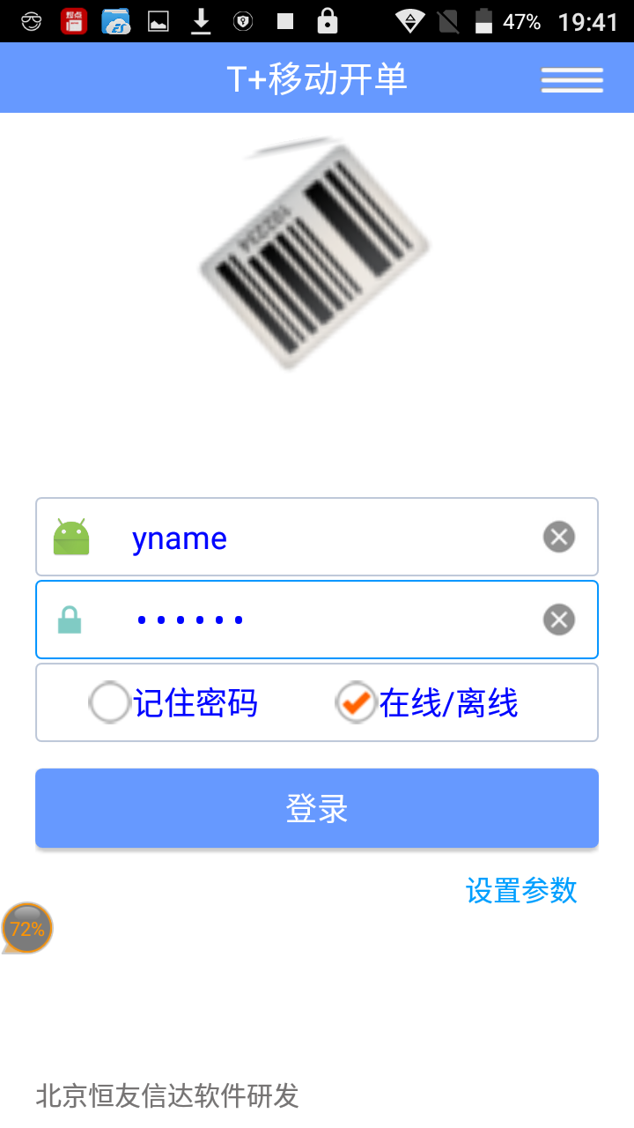
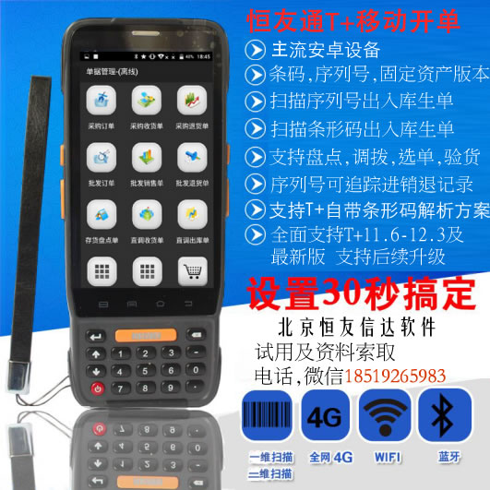
版本简介
产品简介

Slide 3
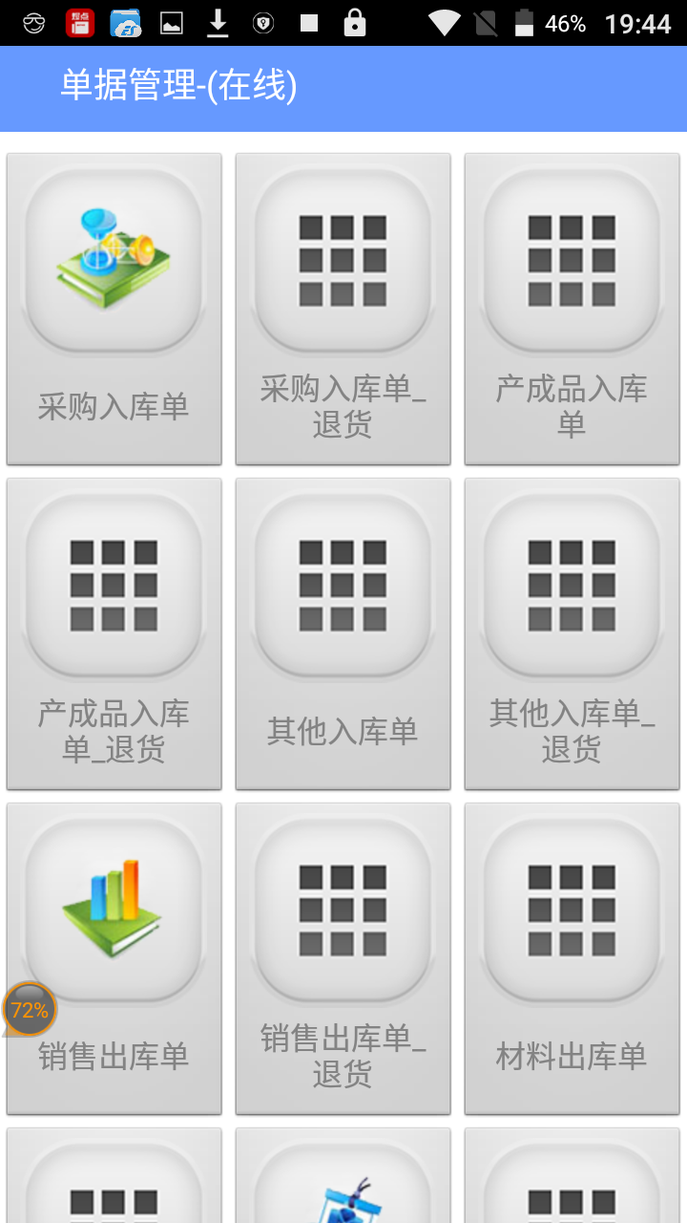
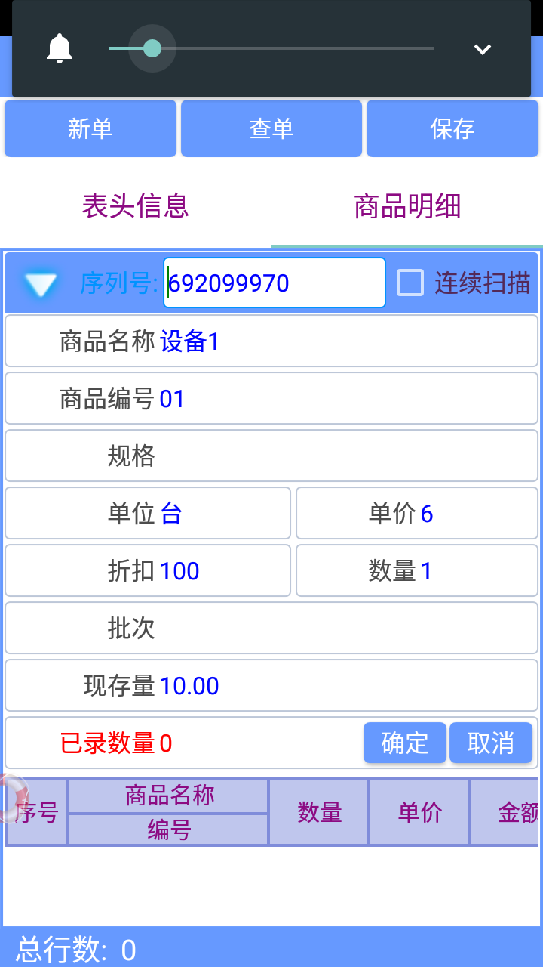
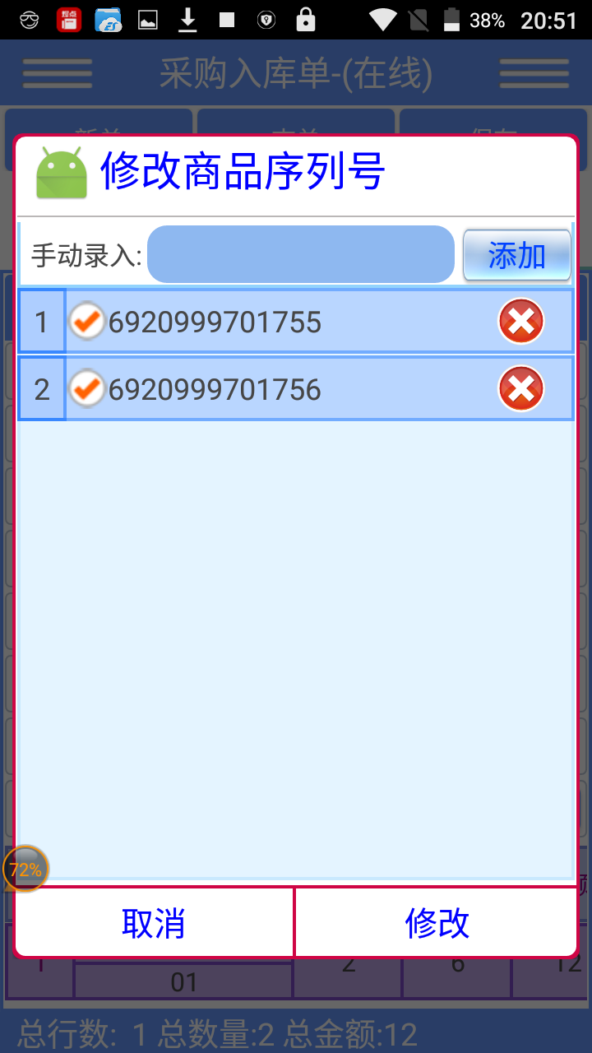
产品简介
条码版本可以单独使用
序列号为可选功能

Slide 4
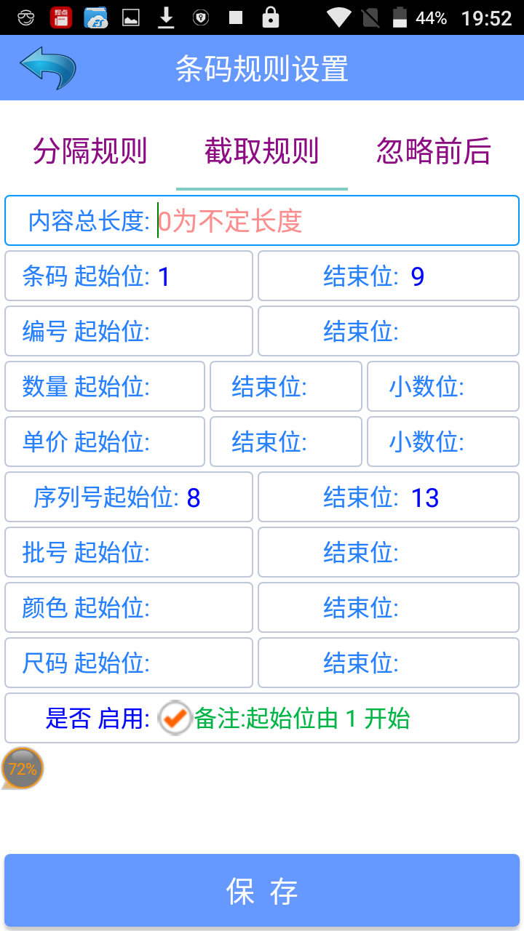
PDA标准自带解析规则
解析方式1
只要在PDA 恒友通 T+ 开单应用中设置 好解析规则，那么就可以自动拆分条形码中的批次，数量，单价等信息
下面我们以一个单据做一个演示，其他单据同样也可以采取此解析方式

Slide 5
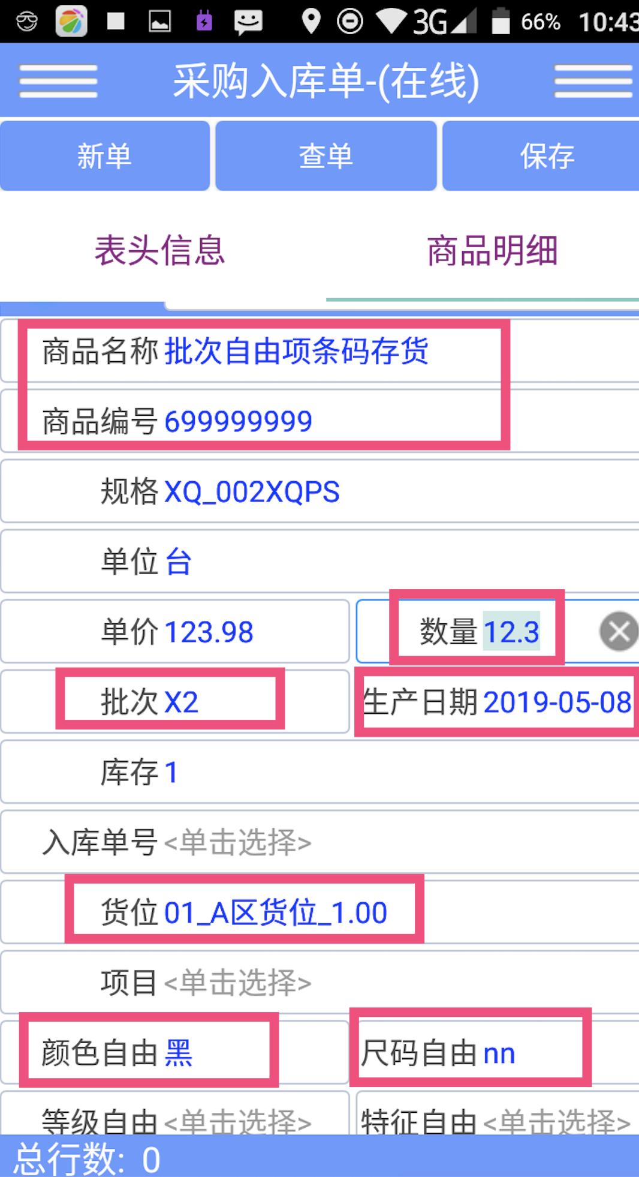
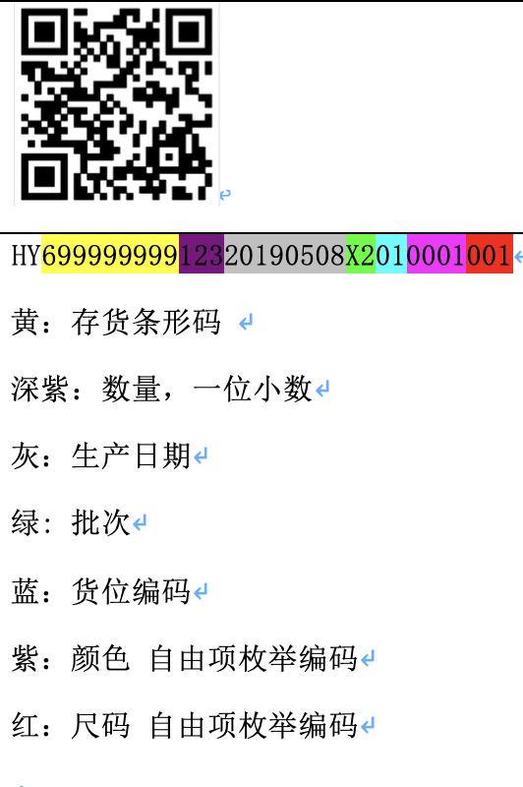
T+PDA恒友通 条码解析示例： 下面我们以一个单据做一个演示，其他单据同样也可以采取此解析方式
PDA扫描左侧二维码后，自动带出右侧红框所示的信息，经过多次解析扫描不同条码后点击保存，即可上传到T+中的相应单据中
北京恒友信达软件
电话：18519265983（WX）
企业QQ：182041943

Slide 6
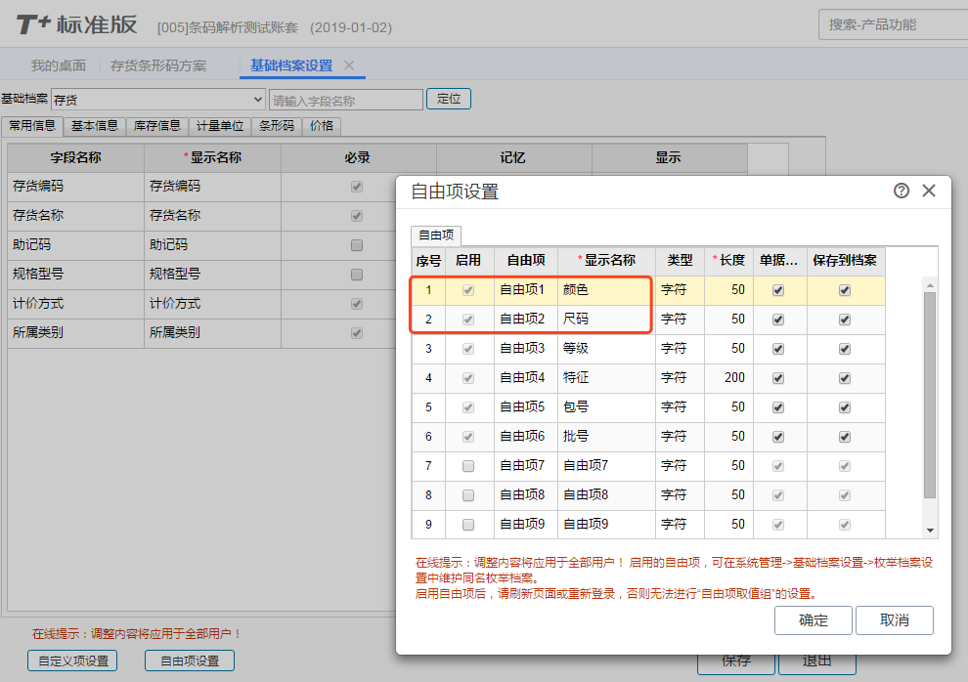
PDA应用T+条码解析规则
解析方式2
在存货中设置好自由项，PDA会自动根据识别出来的存货动态加载自由项

Slide 7
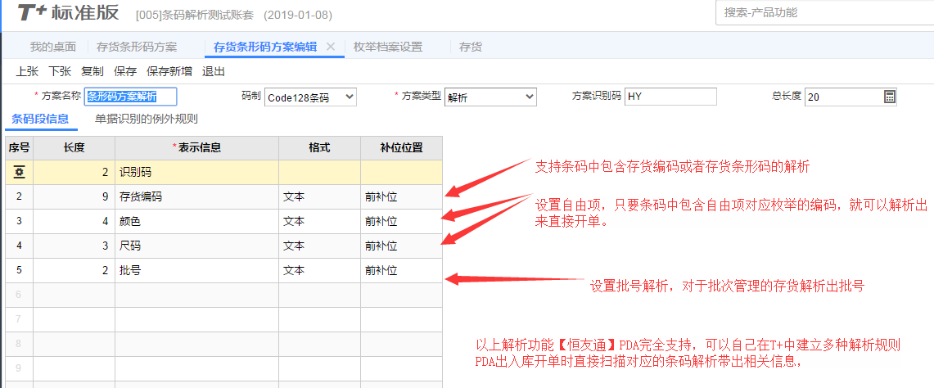
T+ 中新建一个条码解析方案
支持9个自由项 + 存货编码 存货条码，批次，生产日期 解析

Slide 8
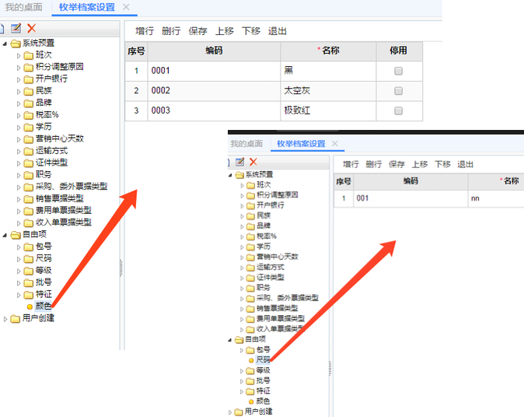
T+对应的自由项枚举

Slide 9
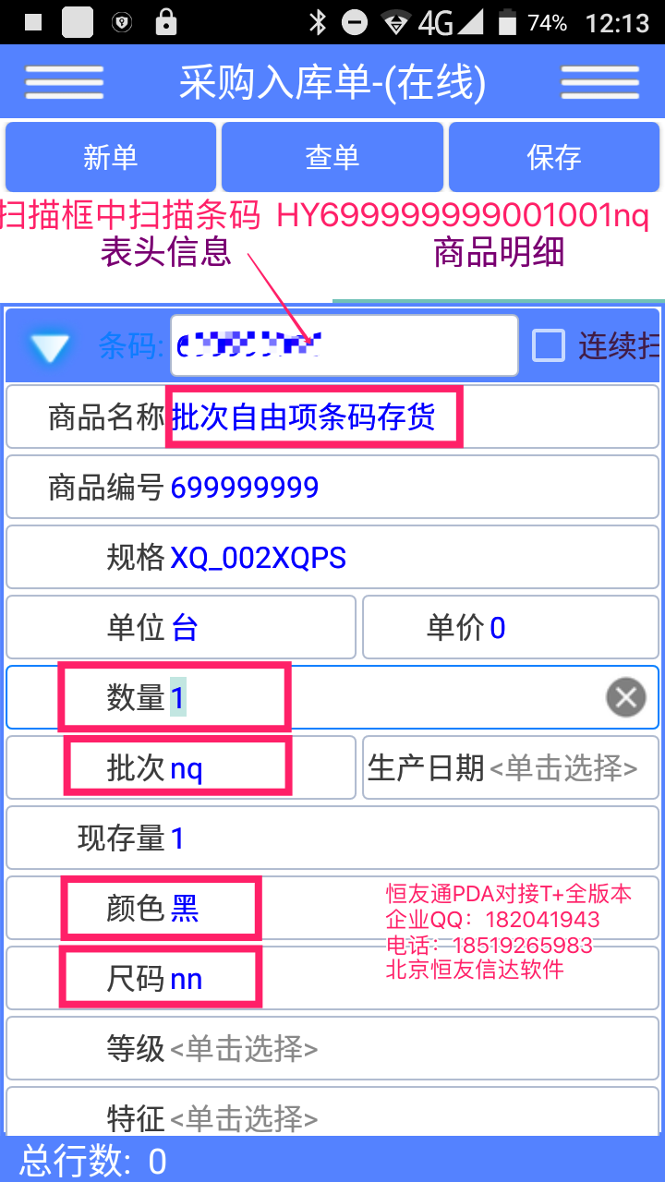
扫描的条形码为。HY6999999990001001nq
根据条码解析方案：
拆解为：
商品：截取699999999 识别成功
批次：截取nq 识别成功
颜色（自由项1）：0001 对应黑色 OK
尺码（自由项2）：001对应 nn OK
支持9个自由项的识别
支持批次解析，生产日期的解析
北京恒友信达软件
电话：18519265983（WX）
企业QQ：182041943

Slide 10
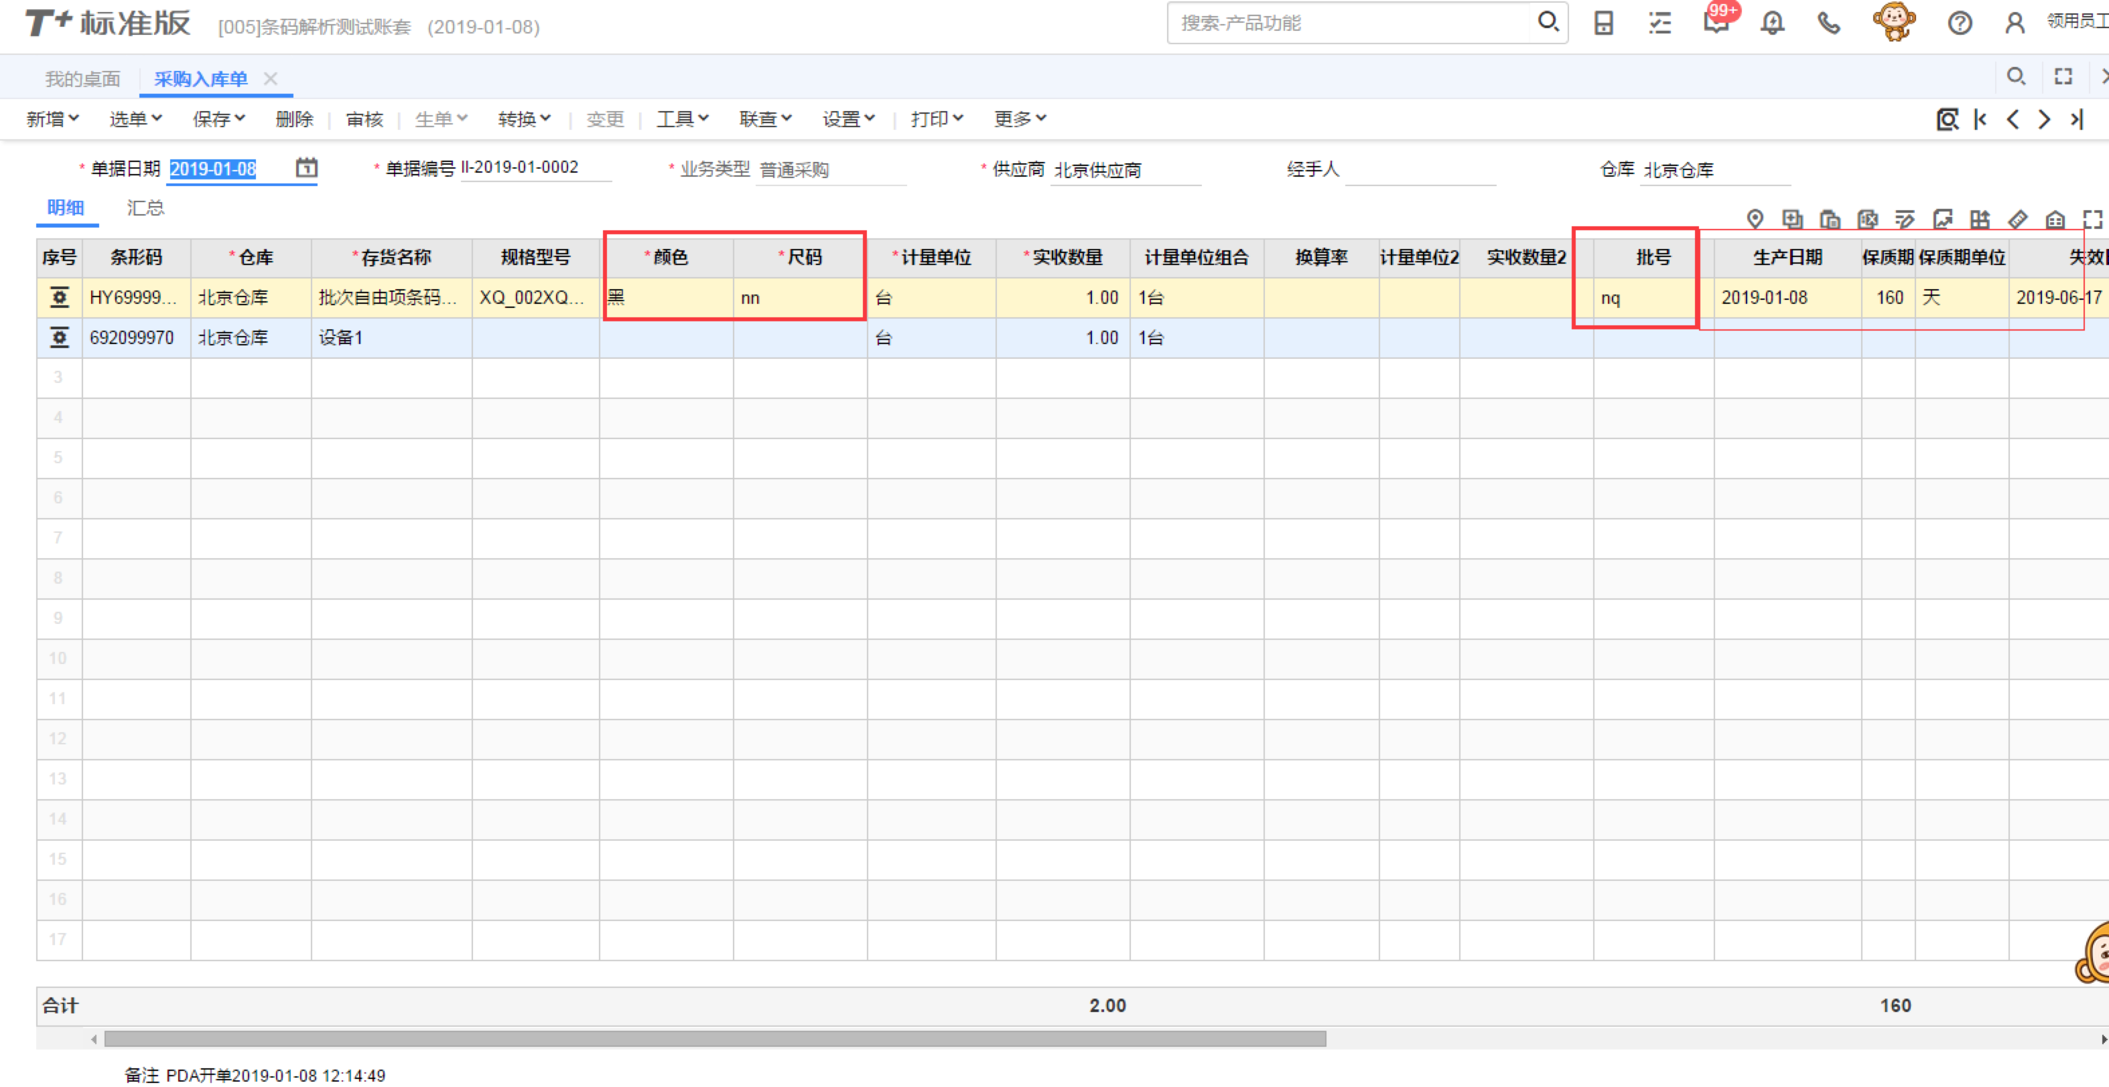
再多扫几个存货试试一起开单的效果，上传到T+成功后。打开T+

